Slide 1
Chi phí, doanh thu và lợi nhuận của doanh nghiệp
Chương II
www.themegallery.com

Slide 2
Nội dung
1. Chi phí của doanh nghiệp
2. Doanh thu và thu nhập khác của DN
3. Lợi nhuận và Pphối lợi nhuận của DN
4. Những loại thuế của yếu đ/với DN
www.themegallery.com

Slide 3
Chi phí của doanh nghiệp
Khái niệm của chi phí
Nội dung của chi phí
www.themegallery.com

Slide 4
Khái niệm
Chi phí của doanh nghiệp là sự tiêu hao các yếu tố, các
nguồn lực trong doanh nghiệp nhằm đạt được các
mục tiêu đã định
Chi phí
Của DN
Chi phí
kinh doanh
Chi phí khác
www.themegallery.com

Slide 5
Khái niêm
Chi phí kinh doanh:
Là toàn bộ các chi phí phát sinh liên quan đến hoạt động kinh doanh thường xuyên của DN trong 1 thời kỳ nhất định
Chi phí khác:
Là những chi phí phát sinh có liên quan đến hoạt động không thường xuyên của DN trong 1 thời kỳ nhất định
www.themegallery.com

Slide 6
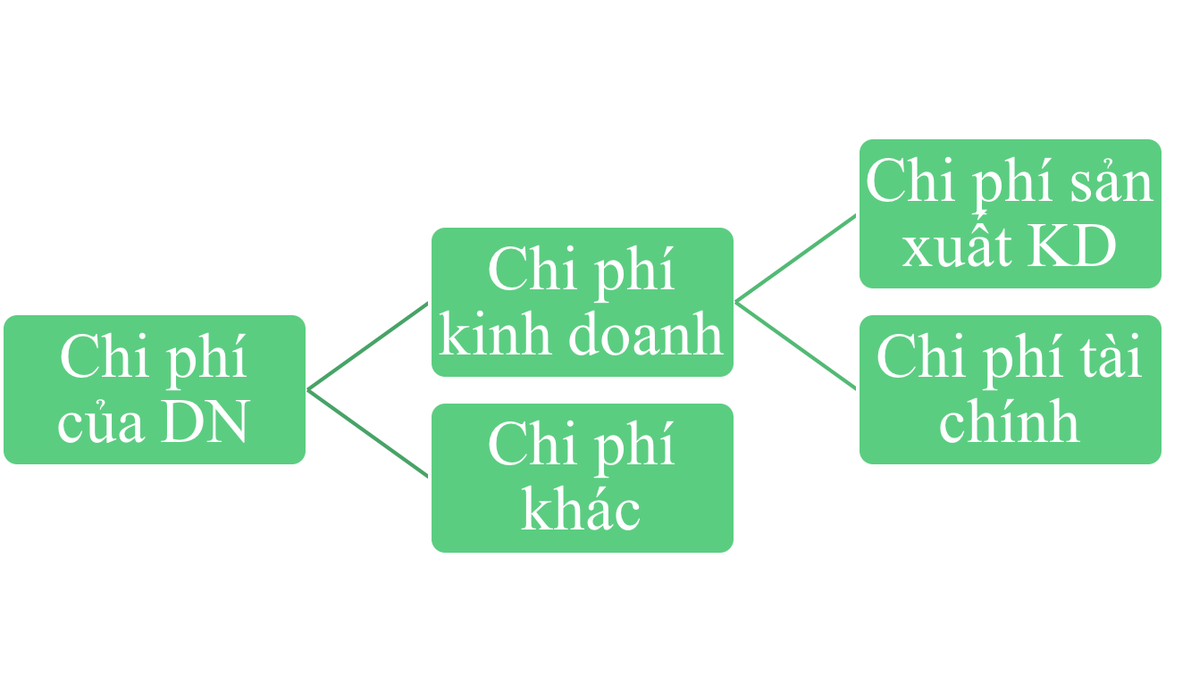
Nội dung chi phí của doanh nghiệp
www.themegallery.com

Slide 7
Chi phí sản xuất kinh doanh và giá thành sản phẩm
Chi phí sản xuất kinh doanh
Giá thành sản phẩm
Các biện pháp tiết kiệm chi phí, hạ giá thành sản phẩm
www.themegallery.com

Slide 8
Chi phí sản xuất kinh doanh
Khái niệm
Là biểu hiện bằng tiền của toàn bộ các hao phí về lao động sống và lao động vật hóa mà DN đã bỏ ra có liên quan đến hoạt động SXKD trong 1 thời kỳ nhất định
www.themegallery.com

Slide 9
Phân loại chi phí sản xuất kinh doanh
Theo nội dung kinh tế
Theo mối quan hệ giữa CF với quy mô kinh doanh
Theo khoản mục tính giá thành
www.themegallery.com

Slide 10
Giá thành sản phẩm của doanh nghiệp
Giá thành sản phẩm
Phân loại giá thành sp
Lập kế hoạch giá thành sản phẩm
Các chỉ tiêu đánh giá tình hình hạ GTSP
www.themegallery.com

Slide 11
Khái niệm giá thành sản phẩm
Giá thành sản phẩm là biểu hiện bằng tiền của toàn
bộ chi phí mà DN đã bỏ ra để hoàn thành việc sx và
tiêu thụ 1 đv/sp hay một loại sp nhất định
www.themegallery.com

Slide 12
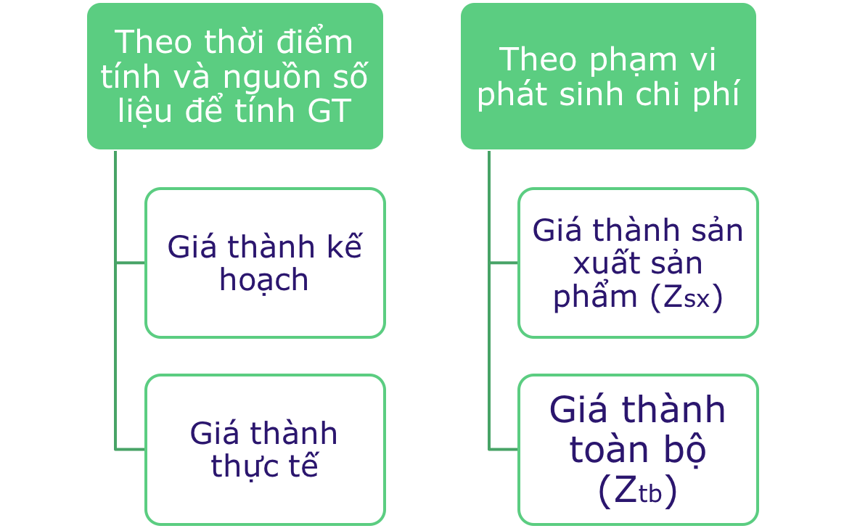
Phân loại giá thành sản phẩm
www.themegallery.com

Slide 13
Phân loại giá thành sản phẩm
Giá thành kế hoạch: là giá thành dự kiến thực hiện trong kỳ KH
Giá thành thực tế: phản ánh chi phí thực tế đã thực hiện trong kỳ báo cáo
www.themegallery.com

Slide 14
Phân loại giá thành sản phẩm
Giá thành SXSP (Zsx): bao gồm toàn bộ chi phí mà DN bỏ ra để hoàn thành việc SX sản phẩm
Zsx(tt): CP vật tư TT, CP NCTT, CP SXC
Giá thành tiêu thụ SP (Ztb): bao gồm toàn bộ chi phí của DN bỏ ra để hoàn thành việc SX và tiêu thụ SP
Ztb(tt) = Zsx(tt) + CFBH + CFQLDN
www.themegallery.com

Slide 15
Vai trò của giá thành sản phẩm
Thể hiện mức hao phí sản xuất và tiêu thụ sản phẩm
Là công cụ quan trọng để DN kiểm tra, giám sát chi phí hoạt động SXKD, xem xét hiệu quả các biện pháp tổ chức và kỹ thuật
Là một căn cứ XD giá cả cạnh tranh đối với từng loại SP
www.themegallery.com

Slide 16
Nội dung giá thành sản phẩm
Giá thành sản xuất sản phẩm dịch vụ:
  CP vật tư trực tiếp
  CP nhân công trực tiếp
  CP sản xuất chung
Giá thành tiêu thụ của SP, dịch vụ
  Giá thành sản xuất SP, dịch vụ
  Chi phí bán hàng
  Chi phí QLDN
www.themegallery.com

Slide 17
Lập kế hoạch giá thành sản phẩm
Mục đích:
  Phát hiện và khai thác mọi khả năng tiềm tàng để giảm bớt chi phí sản xuất và tiêu thụ
Phương pháp:
  Lập kế hoạch giá thành đơn vị sản phẩm
  Lập kế hoạch giá thành cho toàn bộ sản phẩm
www.themegallery.com

Slide 18
Đối với khoản mục độc lập(trực tiếp)
Căn cứ vào định mức tiêu hao và đơn giá kế hoạch:
Trong đó:
  ĐM tiêu hao: căn cứ vào hệ thống ĐM kinh tế kỹ thuật tiên tiến
  Đơn giá CP: là giá bình quân dự kiến năm KH
KMCP t/tiếp | = | ĐM tiêu hao/1đvsp | x | Đơn giá từng loại CP
www.themegallery.com

Slide 19
Đối với khoản mục tổng hợp (gián tiếp)
Lập dự toán chung, sau đó lựa chọn tiêu chuẩn thích hợp để phân bổ cho mỗi đơn vị sản phẩm.
Tiêu thức phân bổ:
  Giờ công định mức
  Tiền lương chính của công nhân SX
  Giờ máy chạy.
www.themegallery.com

Slide 20
Các chỉ tiêu đánh giá tình hình hạ GTSP
Mức hạ giá thành của sản phẩm so sánh được
Tỷ lệ hạ giá thành của sản phẩm so sánh được
www.themegallery.com

Slide 21
Sản phẩm so sánh được
Đã sx chính thức
Có đầy đủ tài liệu kế toán, thống kê về giá thành sản phẩm để làm căn cứ so sánh
www.themegallery.com

Slide 22
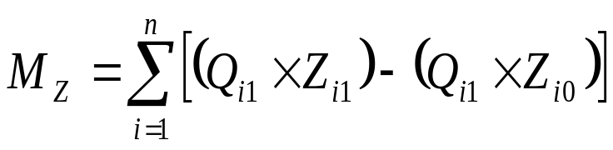
Mức hạ giá thành của sản phẩm, hàng hoá so sánh được
Công thức:
Trong đó:
Mz : mức hạ giá thành sản phẩm hàng hoá so sánh được.
Qi1: Số lượng sản phẩm thứ i kỳ kế hoạch được sản xuất ra.
Zio : Giá thành đơn vị sản phẩm thứ i kỳ báo cáo.
Zi1 : Giá thành đơn vị sản phẩm thứ i kỳ kế hoạch.
n : Số loại sản phẩm so sánh được.
www.themegallery.com

Slide 23
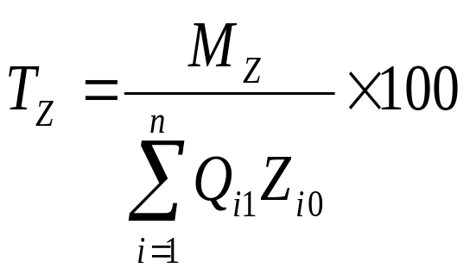
Tỷ lệ hạ giá thành của sản phẩm hàng hoá so sánh được
Công thức:
Tz: Tỷ lệ hạ giá thành của SP so sánh được
www.themegallery.com

Slide 24
Các biện pháp tiết kiệm chi phí, hạ giá thành sản phẩm
Các biện pháp tiết kiệm chi phí, hạ giá thành sản phẩm
Ý nghĩa của việc tiết kiệm chi phí, hạ giá thành SP
Các nhân tố ảnh hưởng đến chi phí sản xuất và giá thành sp
www.themegallery.com

Slide 25
Ý nghĩa của việc hạ giá thành
Kích thích tiêu thụ sản phẩm.
Là biện pháp cơ bản lâu dài để tăng lợi nhuận.
Tiết kiệm VLĐ, mở rộng quy mô kinh doanh.
www.themegallery.com

Slide 26
Các nhân tố ảnh hưởng đến chi phí sản xuất và giá thành sản phẩm
Nhân tố về mặt kỹ thuật công nghệ sản xuất.
Nhân tố về tổ chức quản lý sản xuất, quản lý tài chính doanh nghiệp
Nhân tố về tổ chức và sử dụng lao động
Các nhân tố thuộc về điều kiện tự nhiên và môi trường kinh doanh
www.themegallery.com

Slide 27
Biện pháp hạ giá thành
Đầu tư đổi mới kỹ thuật, cải tạo dây chuyền công nghệ, ứng dụng các thành tựu tiến bộ khoa học – kỹ thuật vào sản xuất
Nâng cao trình độ tổ chức sản xuất, tổ chức lao động và năng lực quản lý trong DN
Tăng cường kiểm tra giám sát tài chính đối với hoạt động SXKD
www.themegallery.com

Slide 28
Chi phí tài chính
Là chi phí có liên quan đến hđộng đầu tư vốn, huy động vốn và hđộng TC khác của DN trong 1 thời kỳ nhất định:
CF liên doanh liên kết
CF mua bán ngoại tệ, chứng khoán, các tổn thất về đầu tư chứng khoán
CF cho thuê tài sản
CF trả lãi vay vốn kinh doanh, cho vay vốn
Chiết khấu thanh toán cho người mua hưởng
www.themegallery.com

Slide 29
Chi phí khác
Là những chi phí phát sinh có liên quan đến hoạt động không thường xuyên của DN trong 1 thời kỳ nhất định
Chi phí thanh lý, nhượng bán TSCĐ ( bao gồm cả giá trị còn lại TSCĐ)
Chi phí cho việc thu hồi các khoản nợ đã xóa
Chi phí về tiền phạt do vi phạm hợp đồng
Chi phí về thu tiền phạt…
www.themegallery.com

Slide 30
Thank You !
www.themegallery.com

